Slide 1



Active campus

Slide 2

Visão geral do produto
Active campus
Ambiente mobile
Persona
Página web
Serviço PWA
Desktop
Professores, alunos
E funcionários
Alerta
Decisão
Objetivo
Ação
Configuração

Slide 3

Conceito do serviço
Alerta
Decisão
Objetivo
Ação
Configuração
Ideia dos três clicks
Seleção
?
Confirma ação
ifTTT

Slide 4
Regras de negócio
Alerta
Sim
Lembrar de?
Não
Fim
Serviço
Decisão
Objetivo
Executa ambiente
Renova livro
Serviço disponibilizado pela empresa
Lembrete de uma atividade pendente
Qual serviço esta disponível e as e qual ação esta configurada
Configuração
Processa as requisição do serviço de acordo com os parâmetros locais do sistema
Abre as uma janela especifica do sistema de origem para executar a ação
Ação
Próximo alerta

Slide 5
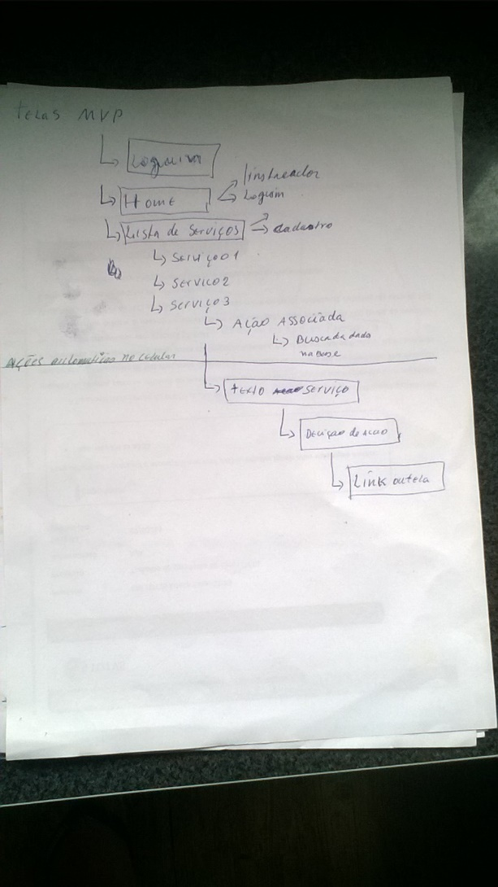
MVP

